Slide 1
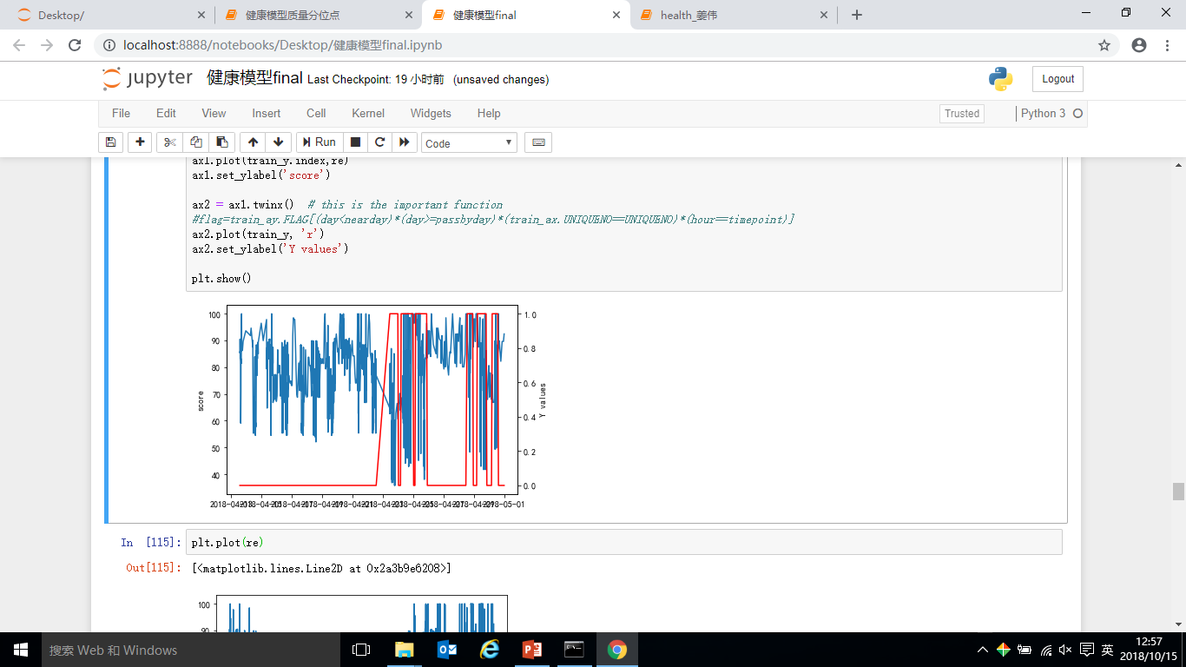


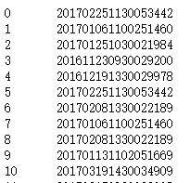
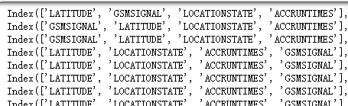
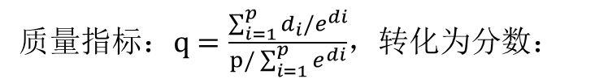
基于密度的健康模型
一台产品的历史得分
数据
建模数据
特征得分：1-分位数
多台产品的得分排序
S-type化
加权求和
产品质量
一台产品不同时间的异常特征排序
变量选择
质量得分化
特征s-type化，选择fisher得分高于平均水平，且相关性高于0.9的选fisher得分高的特征。
特征s-type化，选择fisher得分高于平均水平，且相关性高于0.9的选fisher得分高的特征。
100
100
质量$指标：q=\frac{\sum_{i=1}^{p}{d_{i}/e^{di}}}{p/\sum_{i=1}^{p}{e^{di}}}$，转化为分数：
70
60
更正后故障数据80%分位数
更正后健康数据20%分位数
更正后健康数据99%分位数

Slide 2
基于密度的健康模型
S-type:计算特征的偏度：
偏度>2,左偏，判断l-type，取相反数。
偏度<-2，右偏，判断s-type。
偏度∈[-2，2]，无偏，中心化后取绝对值。
变量选择原则：
1.fisher得分高于平均值
2.强相关的变量（两个变量相关系数>0.9），取fisher得分高的。
变量 | 变量含义 | 取值说明 | Fisher得分 | Cor删除的变量
LATITUDE | 纬度 | 连续 | 0.424
LOCATIONSTATE | GPS定位状态 | {0,1,NAN} | 0.485
SATELLITE | 卫星数 | 整数 | 0.294
CMDTYPE | 指令类型 | {NAN,87} | 0.587 | LONGITUDE, ELCANDVOL, CD_VP_UNIQUENO，
CURRENTFAULTCOUNT1 |  | 整数 | 0.415
GSMSIGNAL | GSM信号 | 整数 | 0.192
VEHICLESTATUS | 车辆状态 | {0,1,NAN} | 0.132 | ACCSTATE
ACCRUNTIMES | 故障时累计工作小时 | 连续 | 0.453
最终选择变量：

Slide 3
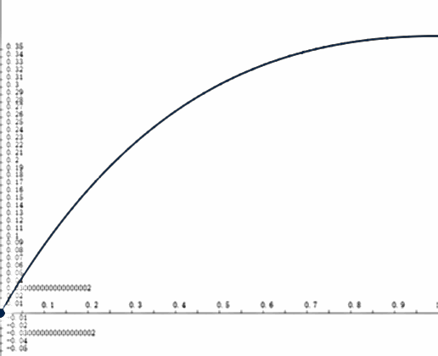

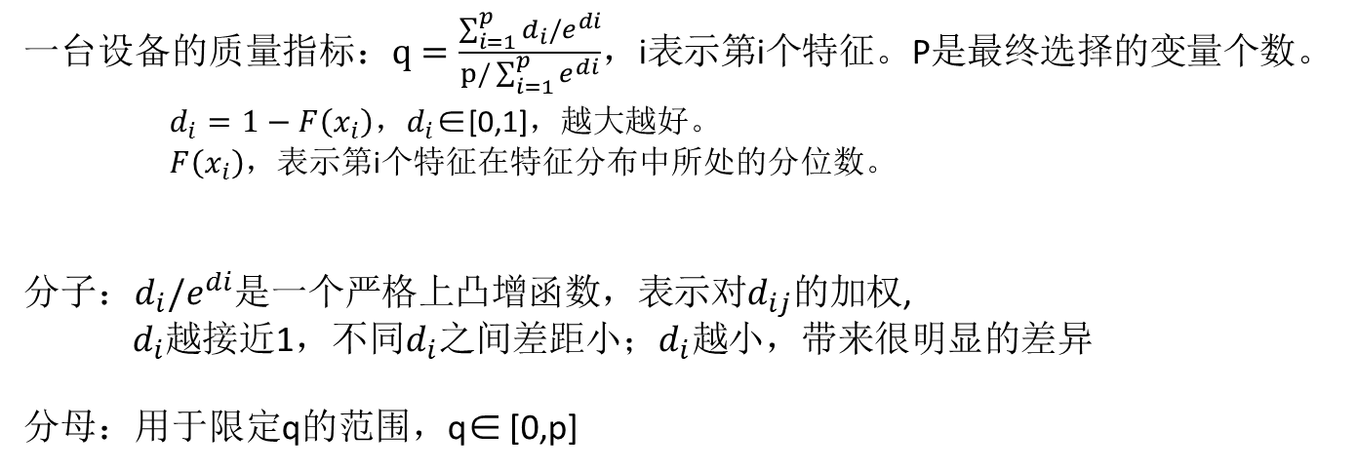
基于密度的健康模型
一台设备的质量$指标：q=\frac{\sum_{i=1}^{p}{d_{i}/e^{di}}}{p/\sum_{i=1}^{p}{e^{di}}}$，i表示第i个特征。P是最终选择的变量个数。
$d_{i}=1−F\left(x_{i}\right)，d_{i}$∈[0,1]，越大越好。
$F\left(x_{i}\right)$，表示第i个特征在特征分布中所处的分位数。
分子：$d_{i}/e^{di}$是一个严格上凸增函数，表示对$d_{ij}$的加权,
$d_{i}越$接近1，不同$d_{i}$之间差距小；$d_{i}越$小，带来很明显的差异
分母：用于限定q的范围，q∈ [0,p]
$d_{i}/e^{di}$图像

Slide 4
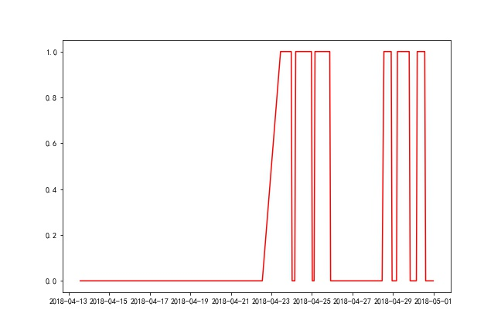
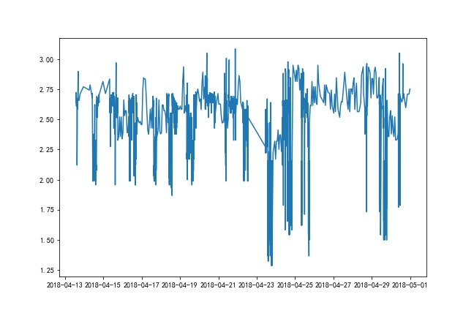
基于密度的健康模型
使用所有时间段，所有设备，筛选好的特征的数据建模，拟合2018-4-13到2018-5-1的ID=201707201730009538的设备质量得分。
标签时序图
质量得分时序图

Slide 5
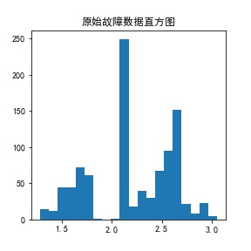
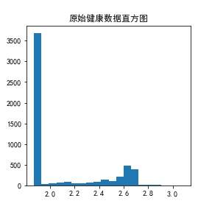
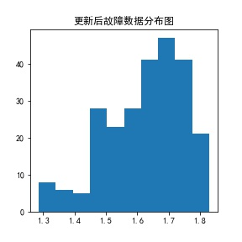
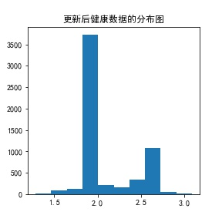
基于密度的健康模型
Warning line 和error line
故障数据的标签是扩充来的，以健康数据的下20%分位点1.87将故障数据纳入健康数据，
质量转为分数的映射函数
100
100
70
60
更正后故障数据80%分位数
更正后健康数据20%分位数
更正后健康数据99%分位数

Slide 6
基于密度的健康模型
健康分数：

Slide 7
基于密度的健康模型
多台产品的得分排序 （数据是2018-04-27 8:00:00-9：00的所有设备）

Slide 8
基于密度的健康模型
一台产品不同时间的异常特征排序（数据是2018-4-13到2018-5-1的ID=201707201730009538 ）。
每个时间点能得到一个异常排序，当质量得分低于70（或60），排名靠前的特征代表了故障的位置

Slide 9
基于密度的健康模型

